Slide 1
ISA: UNA INVERSIÓN
QUE GENERA VALOR SOSTENIBLE

Slide 2
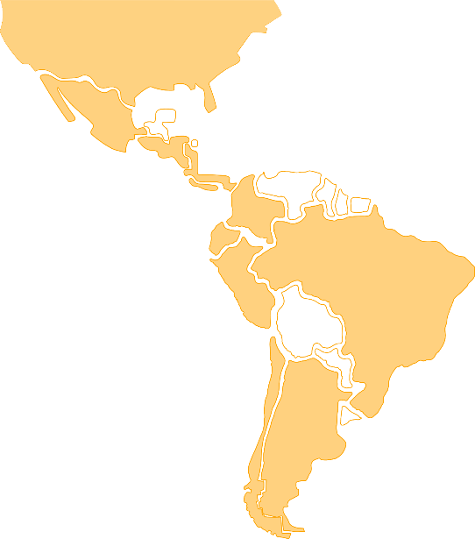

Multilatina líder en la región, operando activos estratégicos para las economías en las que opera
Centroamérica
Colombia
Perú
Brasil
Bolivia
Chile
Chile
Argentina
10

Slide 3




ISA, 55 años de historia en Colombia y América Latina
1967
Creación de ISA
1982-1984
Entrada en operación de las centrales hidroeléctricas Chivor
y San Carlos
1998
Nace Transelca, filial de transporte de energía en Colombia
2002
Segunda emisión de acciones, 47.000 nuevos accionistas
2006
Entrada a Brasil con la adquisición de CTEEP
2012
Creación de INTERCHILE
2021
Ecopetrol adquiere el control de ISA
1977
ISA entra en el negocio de generación con la construcción de la hidroeléctrica de Chivor
1994
Ley 142- 143 Separación
de actividades G/T/D/C
Escisión activos
generación= ISAGEN
Negocio de
transmisión= ISA
Mercado de energía
Competencia en mercado
Monopolios regulados
2000
Primera emisión de acciones, 62.000 nuevos accionistas
Creación de Internexa
2003
Ingreso a Bolivia (ISA Bolivia)
2009
ISA inicia actividades para viabilizar la integración energética con Panamá con la creación de ICP
2013
Separación de las actividades de transmisión en Colombia del rol matriz con la creación de Intercolombia
2020
ISA INTERVIAL adquiere Ruta Costera, ingresando al negocio de vías Colombia
1995
La Nación adquiere la mayoría de ISA
2001
Ingreso a Perú
(ISA REP y CTM)
2005
Se crea XM
2010
ISA ingresa al negocio de concesiones viales en Chile con la adquisición de INTERVIAL
2017
Adquisición del 14.8% de TAESA en Brasil

Slide 4










ISA y sus empresas*
Fondos de Pensiones
Otros
51,4%
8,8%
27,3%
12,5%
Transmisión energía
Concesiones viales
Telecomunicaciones
INTERCOLOMBIA
TRANSELCA
INTERVIAL
INTERNEXA
ISA PERÚ
TRANSMANTARO
REP
RUTA DE LA ARAUCANÍA
RUTA DEL BOSQUE
RUTA DEL MAIPO
CTEEP
ISA BOLIVIA
INTERCHILE
RUTA DE LOS RIOS
RUTA DEL LOA
RUTA COSTERA
____________________
Estructura organizacional simplificada . Solo inlcuye las filiales en donde se tiene control.

Slide 5
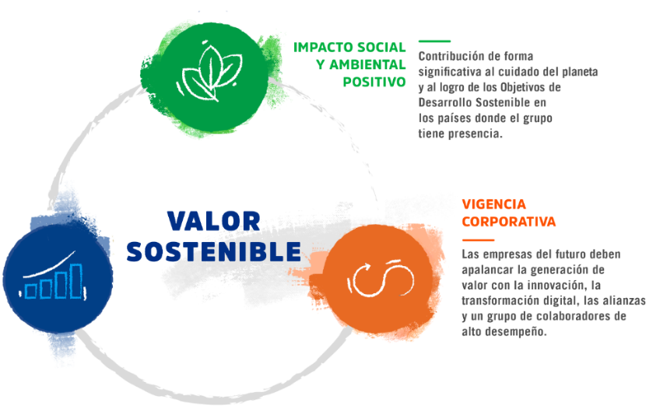
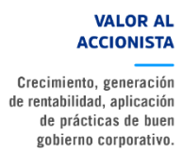
La estrategia ISA 2030 está orientada a la creación de Valor Sostenible

Slide 6


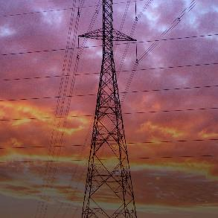
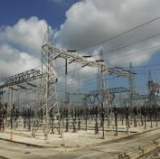
¿Por qué invertir en ISA?
Líder regional en el sector de infraestructura
Negocios regulados sin riesgo de demanda y con flujos de caja predecibles y estables
1
Estrategia de crecimiento con rentabilidad
2
Atractiva relación riesgo retorno, crecimiento con rentabilidad manteniendo un sano nivel de endeudamiento
3
Atractivos retornos al accionista
4
Altos estándares de ASG
5
9

Slide 7


¿Por qué invertir en ISA?
1
Negocios altamente regulados con flujos de caja predecibles y estables
Ingresos regulados que no dependen de la demanda, sino de la disponibilidad y confiabilidad del servicio
La estrategia de ISA es la de continuar operando bajo esquemas regulados que incentivan la eficiencia operacional
Negocio Transmisión de energía
Negocio Concesiones viales
Ingresos indexados al IPC o IPP dependiendo de cada jurisdicción
30% Ingresos consolidados se reciben en dólares
Ingresos sujetos a revisión periódica por los organismos regulatorios de cada país
Ingresos garantizados por el Estado
Esquema de ingreso total garantizado por el Gobierno
El menor tráfico se compensa con extensiones de plazo o pagos del Gobierno
12

Slide 8





































¿Por qué invertir en ISA?
2
Proyectos en operación comercial durante el 2022
ISA
ISA CTEEP /Dentro balance
Cerromatoso-Chinú-Copey (100%)
Ingreso ⁽¹⁾ =USD 13,9 mil
El Rio (100%)
Ingreso ⁽¹⁾ =USD 12,4 mill
Ampliación SE Ternera
Ingreso ⁽¹⁾ =USD 0,1 mill
Baterías (100%)
RAP ⁽²⁾ =USD 5,6 mill
75 refuerzos (100%)
RAP ⁽²⁾ =USD 8,2 mill
ISA CTEEP /Subsidiarias controladas
Tres Lagoas (100%)
RAP ⁽²⁾ =USD 1,4 mill
IE Biguacu(100%)
RAP ⁽²⁾ =USD 9,7 mill
7 Proyectos de transmisión energía
1 Proyectos de baterías
76 Ampliaciones y Refuerzos
USD 167 mill Ingresos ⁽⁴⁾
2.200 Km de circuito ⁽⁴⁾
ISA CTEEP /Control compartido
50% CTEEP / 50% Taesa
IE Aimores (50%)
RAP ⁽³⁾ =USD 18,5 mill
IE Paraguacu (50%)
RAP ⁽³⁾ =USD 27,6 mill
IE Ivaí (50%)
RAP ⁽³⁾ =USD 70 mill
Ingresos proyectados para 2023. Conversión a USD con TRM promedio 2023
Receta anual permitida (RAP), ciclo 2022/2023. Conversión a USD con BRL promedio de ese periodo
(3) Equivale al 100% de la RAP, ciclo 2022/2023. Al consolidado de ISA entran vía resultados en co-controladas.
(4) Incluye 100% de las empresas con control compartido. Para el 2022 estos ingresos ascendieron a USD 47 millones.
5

Slide 9








¿Por qué invertir en ISA?
2
Nuestro crecimiento no se detiene
Conexión
Portón del Sol
Smart Valves
2022
3 Proyectos
adjudicados
39 Refuerzos y ampliaciones
1 Contrato bilateral
Jacarandá
Piraqué
37 Refuerzos
Ampliación 21
Ingresos *
USD 100 millones
Capex*
USD 1.150 millones
+1.370 km de circuito
Kimal-Lagunas
*Capex de referencia, ingresos de la oferta.
6

Slide 10










¿Por qué invertir en ISA?
Panamá
USD 0,9 bi, 4%
2
Oportunidades de crecimiento en 2023 con foco en rentabilidad y diversificación
Colombia
USD 3,2 bi
15%
Transmisión
Energía
Brasil
USD 10,8 bi
51%
Perú
USD 1,1 bi
5%
USD 15,5 billones
Nuevos Negocios
Chile
USD 5,1
24%
USD 21 billones*
Vías
USD 5,5 billones
*1 billón en USD equivale 10 ⁹

Slide 11

¿Por qué invertir en ISA?
Composición Capex
2
Crecimiento continuo y generación de valor
Inversiones comprometidas⁽¹⁾
$22,4 billones (USD 5,7 billion)
País
Teleco
Vías
2%
14%
Negocio
Energía
84%
⁽¹⁾Solo incluye el capex de las filiales en donde se tiene control
6

Slide 12



¿Por qué invertir en ISA?
3
Atractiva relación riesgo retorno por la diversificación geográfica y multisectorial
EBITDA ⁽¹⁾ por país
EBITDA ⁽¹⁾ por negocio
4T22
Activos por país
Activos por negocios
____________________
(1) Excluye construcción
11

Slide 13



¿Por qué invertir en ISA?
3
Crecimiento con rentabilidad
Ingresos
Cifras en millones de USD
CAGR
2018-2022
6,5%
EBITDA
CAGR
2018-2021
14,0%
____________________
(1) Se excluye construcción

Slide 14


¿Por qué invertir en ISA?
3
Crecimiento con rentabilidad
Utilidad Neta
Cifras en millones de USD
Margen neto
Resultados sólidos que apalancan nuestra estrategia de crecimiento rentable y sostenible
ROE
*Eventos extraordinarios de ISA CTEEP:
- Revisión Tarifaria Periódica
- Ajustes a la RBSE definidos por ANEEL

Slide 15

¿Por qué invertir en ISA?
Composición de la deuda 4T22
3
…manteniendo un sano nivel de endeudamiento
Deuda total 4T22
USD 7 billiones
País
Fuente
Calificación de ISA e Indicador Consolidado
Mercado
Capitales
Deuda Bruta/EBITDA
BBB, estable
(abr. 2022)
Baa2, estable
(ago. 2022)
2021 | 4,1 x
3T22 | 4,1 x

Slide 16
¿Por qué invertir en ISA?
3
Perfil de la deuda con vencimientos distribuidos en el tiempo

Slide 17





¿Por qué invertir en ISA?
4
Retornos atractivos para los inversionistas
^{Dividendo Ordinario}
CAGR ⁽¹⁾
33%
45%
Payout
ratio⁽²⁾
88%
^{Dividendo Extraordinario}
43%
Política de dividendos
Dividend Yield ⁽³⁾
Atractivos dividendos por acción
40%-50%
Utilidad neta
8,3%
⁽⁽¹⁾ CAGR: Tasa de crecimiento anual compuesto
⁽²⁾ Payout= Dividendo total / utilidad neta 2022
⁽³⁾ Dividend Yield= Dividendo por acción / Precio acción cierre 2022
15
15

Slide 18





¿Por qué invertir en ISA?
5
Altos estándares de ASG
Modelo de gestión de sostenibilidad
Ambiental
Social
Cambio climático (estrategia climática)
Biodiversidad (protección y conservación de ecosistemas)
Ecoeficiencia
Modelo de gestión social
Promover la creación de alianzas de largo plazo fortaleciendo el relacionamiento con las comunidades, mitigando riesgos e impactos.
Obras por impuestos (OxI)
Vincular el talento humano hacia prácticas sostenibles.
Sostenibilidad
una forma de
actuar
Programas transversales

Slide 19







¿Por qué invertir en ISA?
5
Altos estándares de ASG
Cultura ética e integridad
Cultura organizacional, la ética está en el ADN
Programa empresarial de ética y compliance
Independencia y diversidad en los órganos de administración
Composición JD y Comités que soportan a la JD
Diversidad de Género
Gobernanza
4 ejes
Administración con criterios gerenciales
Estrategia enfocada en la generación de valor sostenible. Orienta la gestión y toma de decisiones
Sólido sistema de gestión de riesgos
Procedimientos para la gestión de conflictos de interés
Modelo de trabajo de ISA y sus empresas orientado a la generación de valor
Transparencia y rendición de cuentas
Información veraz, completa y oportuna a grupos de interés
Altos estándares de reporte de información financiera y no financiera
Diálogos con los grupos de interés
Respeto a los derechos de los accionistas e inversionistas
Notes:
Gobernanza: Es la forma de administrar la empresa en el marco de una cultura ética y transparente tomando decisiones con criterios gerenciales, orientadas al logro de la estrategia corporativa, la cual se cimenta en la generación de valor a los grupos de interés.
Cultura de ética e integridad
Cultura organizacional, la ética está en el ADN
Programa empresarial de ética y compliance
Código de ética y conducta
Guía gestión anticorrupción y antisoborno
Manual sistema de prevención del riesgo LAFTPADM
Línea ética
2. Independencia y diversidad en los órganos de administración
Junta directiva conformada por mayoría de independientes y requisitos de independencia superiores a los legales
Presidencia de la junta directiva y los comités en cabeza de independientes
Diversidad de género, generaciones, experiencia y conocimiento en la junta.
Planeación de la sucesión y selección del Presidente de ISA por parte de la Junta con apoyo de headhunter, según criterios objetivos de idoneidad
Alta gerencia y trabajadores nombrados por el Presidente de la compañía, según criterios objetivos
Participación de mujeres en la junta de ISA y en todas las juntas de sus empresas.
Participación de mujeres en la alta gerencia y en toda la organización
3. Administración con criterios gerenciales
Estrategia de largo plazo definida por la junta directiva enfocada en la generación de valor sostenible
La estrategia corporativa orienta la gestión y la toma de decisiones
Sólido sistema de gestión de riesgos
Sistema de control empresarial efectivo
La Junta Directiva toma decisiones estratégicas y realiza seguimiento a la gestión de la administración
Comités de junta directiva soportan a la junta directiva en el cumplimiento de sus funciones
Herramientas tecnológicas apalancan la gestión Evaluación de la gestión de la junta directiva, alta gerencia y trabajadores para medir el desempeño y buscar la mejora continua
Procedimientos para la gestión de conflictos de interés
Directriz para las transacciones con partes relacionadas
Modelo de trabajo de ISA y sus empresas orientado a la generación de valor
4. Transparencia y rendición de cuentas
Revelación de información relevante al mercado y suministro de información completa, veraz y oportuna a los grupos de interés
Altos estándares de reporte de información financiera y no financiera (GRI)
Diálogos con los grupos de interés
Respeto a los derechos de los accionistas e inversionistas y herramientas para facilitar el ejercicio de los mismos

Slide 20









GESTIÓN ASG en 2022
Reconocimientos
11 empresas
5 países
3 negocios
Inversión Reactivación económica
+ 3.670 millones
Empresa Alas 20 Colombia
2do lugar empresa sostenible
  Carbono
  neutralidad
Beneficiarios programas sociales
+ 287 mil personas
  Emisiones compensadas
+41.000
+2 puntos DJSI
7 municipios Costa caribe
Ratificación ISA
Ingreso ISA CTEEP
Construcción plan de desarrollo
Desempeño social
5° empresa en el DJSI
Mejor empresa del sector
ISA CTEEP entre las 5 mejores
ISA CTEEP Calificación A ⁽²⁾
Inversión ambiental 2022
$188 mil millones
Inversión social 2022
+ $44 mil millones / SROI ⁽¹⁾ =2,6
(1)SROI: Cuantifica los impactos en las comunidades por los programas y proyectos sociales que una organización implementa.
(2) CDP: evalúa los riesgo y oportunidades de los impactos ambientales de más de 20 mil empresas en el mundo.

Slide 21
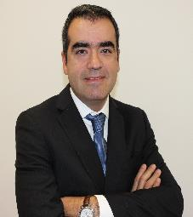

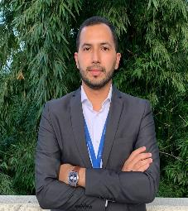

Contacto
Relacionamiento con Inversionistas
Jose Iván Jaramillo
Investor Relations Director
jjaramillo@isa.com.co
Diana María Cardona
Investor Relations Specialist
dmcardona@isa.com.co
Mateo Ochoa Toro
Investor Relations Analyst
mochoa@isa.com.co
Visite nuestro Kit de Valoración para obtener mayor información sobre nuestros resultados
https://www.isa.co/es/inversionistas/informacion-financiera/

Slide 22


Nota aclaratoria
ISA ha elaborado el siguiente reporte a título informativo. La Empresa no se responsabiliza de ninguna decisión de inversión a partir de este reporte.
Las declaraciones contenidas en el mismo reflejan nuestros puntos de vista actuales con respecto a los acontecimientos futuros, se basan en presunciones y están sujetas a riesgos y factores que pueden causar que los resultados, desempeño y logros de la Empresa, cambien en cualquier momento.
Estos factores incluyen cambios generales en el sector eléctrico, condiciones económicas, políticas gubernamentales tanto nacionales como internacionales, así como también variaciones en las tasas de interés, inflación, volatilidad en las tasas de cambio y niveles de impuestos.
Como resultado de estos riesgos y factores, los resultados actuales pueden diferir materialmente de las estimaciones proveídas. La Empresa no acepta responsabilidad por cualquier variación o por la información suministrada por fuentes oficiales. ISA no asume obligación de actualizar estas declaraciones como resultado de nueva información, eventos futuros o cualquier otro factor.
El uso de esta información es de exclusiva responsabilidad del usuario.

Slide 23

Metas volantes al 2022 y 2026
2021
2022
2026
2030
Invertir USD 8,300M en negocios y geografías actuales
(42%)
(34%)
(67%)
(100%)
Valor al
accionista
Aumentar 70% en el EBITDA
(vs 2018)
+25%
+50%
70% - 100%
+43%
Invertir USD 2,200M en nuevas geografías
Panamá
100%
Reducir al planeta 11M de tCO2e
(55%)
(80%)
(100%)
(64%)
Impacto social y ambiental
Invertir USD 150M en emprendimiento
(30%)
(75%)
(100%)
(5%)
Invertir USD 2,000M en nuevos negocios de energía
(15%)
(40%)
(100%)
Vigencia
corporativa
(1%)
Notes:
Detalle de avances objetivos estratégicos
1). USD 8,300M en negocios y geografías actuales
Se ha ejecutado al 2021 (21 de Oct) USD 2.525 millones de inversión que equivalen al 30% del cumplimiento del objetivo estratégico.
Se logró en 2019 un valor de inversión de USD$ 917 millones y en 2020 de USD 1,050 millones
Una proporción relevante de la inversión (82%) se refleja en las geografías de Colombia y Brasil
La meta de inversión acumulada al 2021 está cumpliendo un 90% de la meta volante al 2022
En lo corrido del 2021 llevamos US 558 millones de inversión (88% del año USD 633), y con un cumplimiento de la meta volante de 90%. Los USD 558 millones son:
La inversión acumulada del año es USD 234 millones
USD 324 millones de refuerzos en CTEEP en 2019 y 2020 que no se habían considerado en las inversiones
2). Eficiencias de USD 100M en TOTEX
Avances
Los USD 135 millones de eficiencias obtenidos desde el 2019 al 2021 (Incluye estimación de eficiencia en capex para TE en 2021), están distribuidos un 97% en capex y 3% en opex, asociados por negocio así:
Negocio de Energía
USD 184² millones de eficiencias en capex acumuladas al 2020 obtenidos principalmente por contratación de servicios de construcción de líneas de transmisión y de obras de tramo subterráneo, proveniente de los proyectos PLEX1 Chile, Statcom Bacatá de Colombia, Trujillo-Chiclayo y Planicie-Industriales de Perú
La proyección de pérdida de eficiencia que se tiene para los proyectos a energizar en 2021 es de USD 67 millones explicados en mayor medida por los proyectos SITU (Conexión Noroccidental) y CECO (Cerromatoso-Chinú-Copey), debido a mayores valores en compensaciones bióticas, servicios de construcción y variantes requerida
Los beneficios del capex, pueden variar con los proyectos que se cierren en los siguientes años ante del 2030
USD 15 millones en opex entre 2019 – 2020 concentrados principalmente en CTEEP derivadas de la implementación de teleasistencia en subestaciones y optimización en los costos de personal
Negocio de Vías
USD 2,7 millones al 2020 por conservación y mantenimiento mayor y mantenimiento vial (Intervial)
Para Costera se trabaja en la identificación de optimizaciones para cumplir el caso de negocio
3). USD 2,200M en nuevas geografías
A la fecha no hay ejecución para reportar. El siguiente es el detalle del pipeline de nuevas geografías:
EEUU. En evaluación ofertas recibidas para seleccionar consultor para la caracterización de la industria y propuesta de alternativas de incursión
Panamá (Pipeline ~USD 1,060 millones):
Cuarta Línea. Pendiente inicio nuevo proceso bajo esquema Asociación Público Privada
Interconexión Eléctrica. Estudios detallados en ejecución (impacto ambiental, diseño línea, inspección marina) con expectativa finalización 2022. Acuerdos de gobiernos suscritos, como base para la definición del esquema de regulación armonizado, y confirmación del caso de negocio
4). Aumento de 70% en el EBITDA
2020- El sobrecumplimiento del EBITDA se debe a :
USD 1B, por actualización de la Red Básica del Sistema Existente-RBSE y pronunciamiento de la Comisión de valores mobiliarios-CVM
Entrada en operación de proyectos de Transporte de Energía en Colombia, Brasil, Chile y Perú
Consolidación de ingresos de Ruta Costera y de Orazul
Manejo adecuado de los costos
2021
El EBITDA con corte a junio del 2021 se ha cumplido un 26% superior al presupuesto (COP 3.4B) y se estima para diciembre 2021 un sobrecumplimiento del 7% (COP 6,6B)
Este valor se explica por mayores ingresos en Transporte de Energía, principalmente en Colombia y Brasil por el valor del Ke, re-perfilamiento del RBSE y efecto positivo de variables macro (IPP, TRM e IPCA)
5). Reducir al planeta 11M de tCO2e
El indicador mide reducción de toneladas de CO2 equivalente asociadas a:
El programa Conexión Jaguar
Los esfuerzos en ecoeficiencia (reducción de impacto por: agua, energía, residuos, SF6 movilidad sostenible y teletrabajo.
Los nuevos negocios de energía, específicamente los servicios energéticos distribuidos
Avances
Al 2020 se han reducido 6,4 millones de tCO2 e, esto equivale al 58% de la meta al 2030 y está por encima de la meta volante al 2022.
Desde el 2021 este indicador hará parte del sistema de compensación variable
En el 2021 inicia la implementación de una iniciativa que busca medir las emisiones en construcción y diseñar un plan de reducción.
No se registran aún reducciones asociadas a nuevos negocios de energía
6). USD 150M en emprendimiento
Este indicador mide la inversión que hace el grupo en el desarrollo de nuevos modelos de negocio. A la fecha hemos invertido USD 4.5 millones vs la meta volante de inversión para el 2022 de USD 45 millones
Proyectos destacados: ECOREGISTRY, BIOT, THUNDER
Los primeros años de estrategia la gestión se enfocó en implementar un nuevo sistema de innovación en ISA, con logros significativos como:
USD 3,24 millones en ingresos
USD 2 millones en eficiencias
En este momento se encuentra en marcha un plan que busca acelerar el impacto de la innovación como pilar estratégico teniendo en cuenta los tres focos definidos en ISA 2030
7). USD 2,000M en nuevos negocios de energía
Entre el 2018 y 2021, se ha incluido tanto en ISA como en filiales un indicador en el cuadro de gestión integral y dos iniciativas estratégicas, una para cada servicio
El indicador ha estado orientado hacia el alistamiento de las compañías para la prestación de estos servicios y en la gestión regulatoria, en este sentido las metas han estado orientadas hacia la definición del modelo de negocio, propuesta de valor, estimación del mercado y formulación de mínimo producto viable
Avances almacenamiento:
2019: Definición de esquema regulatorio en Colombia
2020: Propuesta regulatoria Brasil y Perú
2021: Presentada oferta de almacenamiento en Colombia (no ganada) que correspondía a US$30 millones. En Brasil se enviará una carta presentándole a ANEEL una propuesta para un proyecto de ampliación
Avances Servicios Energéticos Distribuidos:
2019: 2 cartas de intención presentadas en Colombia
2020: Mínimo producto viable presentado a 15 clientes
2021: De 3 ofertas comerciales que se tienen de meta, ya se hizo una oferta no compromisoria en Colombia y de 6 cartas de intención que se tenían de meta, ya se enviaron 3 cartas en Perú
8). 90% de empleados con desempeño superior
Logros al 2020
Acciones de formación y desarrollo de 524 empleados durante el 2020 ubicados en la L de desempeño por mejorar
Empleados ubicados en la L superior que durante el año 2020 cambiaron de cargo o fueron promovidos
Acciones 2021 y 2022
Otras acciones que se estén ejecutando para mostrar los esfuerzos organizacionales para mejorar el desempeño: linkedin learning, mentoría inversa, formación de mentores, metodología para construcción de objetivos de desarrollo, fortalecimiento en la toma de decisiones de los líderes con empleados de bajo desempeño y visibilidad de los resultados de la gestión del desempeño en escenarios de comité de presidencia y juntas directivas

